Slide 1
Стартап-акселератор
«Космос для жизни»

Slide 2
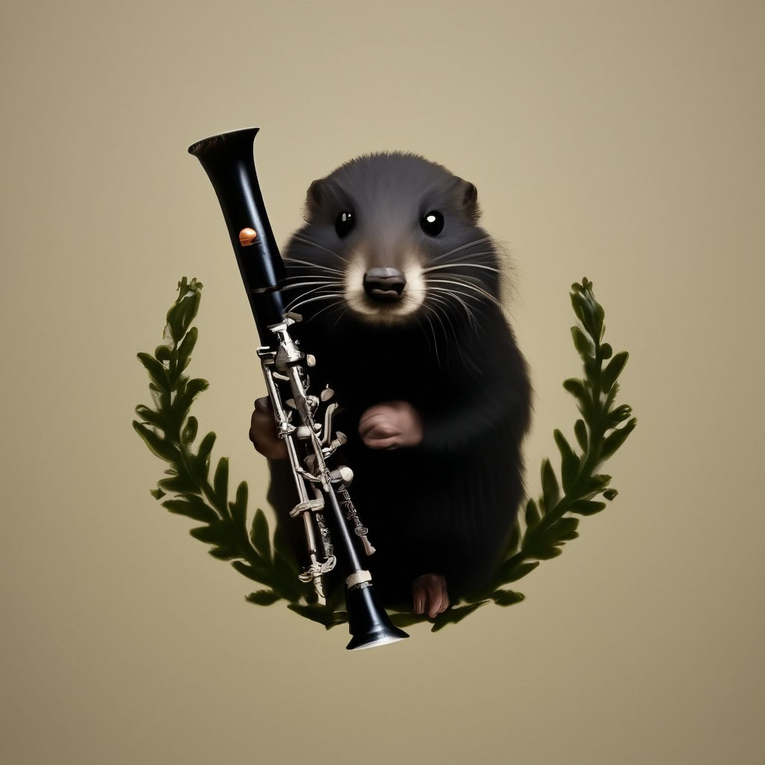
Устройство для борьбы с грызунами на сельскохозугодьях
Название: Кротолов
Слоган: «И крот не подкопается».

Slide 3
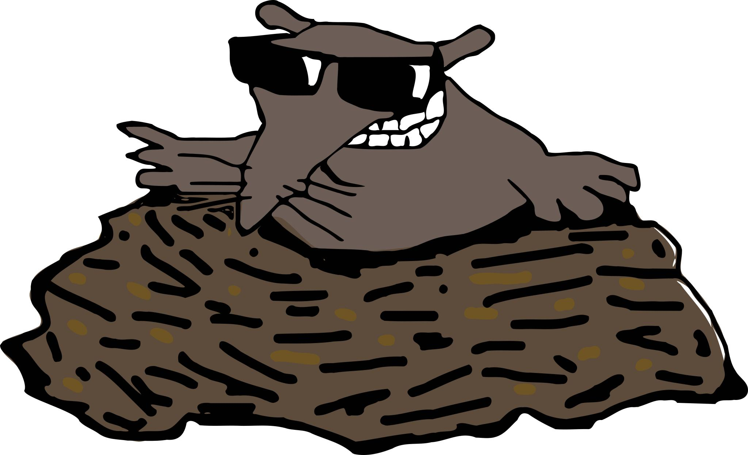
Технологическое направление
Направление -AGRONET, TECHNET
Данная работа представляет собой разработку устройства борьбы с грызунами на сельхозугодьях при помощи устройств электропоражения, а именно кратковременными высоковольтными импульсами, с последующим оповещеним
Актуальность темы заключается в том, что проблема борьбы с грызунами сельскохозяйственной продукции остается значимой и злободневной на сегодняшний день. Борьба с грызунами сельскохозяйственной продукции важна для агропромышленного комплекса, способов с ними множество, некоторые из них устарели, а эффективного способа нет и на сегодняшний день

Slide 4
Проблема
1. Ущерб урожаю: Грызуны могут поедать сельскохозяйственные культуры, такие как зерновые, овощи, фрукты и ягоды, что приводит к уменьшению урожая и снижению доходности сельского хозяйства.
2. Повреждение корней и растений: Грызуны могут грызть корни растений, что ослабляет их здоровье и способность поглощать воду и питательные вещества из почвы. Это может привести к засохшим растениям и их смерти.
3. Распространение болезней: Грызуны могут быть носителями различных болезней, которые могут передаваться на растения и животных. Это может увеличить риск заболеваний и потери урожая.
4. Повреждение инфраструктуры: Грызуны также могут грызть провода, поливочные системы и другие элементы инфраструктуры на сельскохозяйственных участках, что может привести к дополнительным затратам на ремонт и обслуживание.
5. Экологические дисбалансы: Если численность грызунов в сельском хозяйстве не контролируется, это может привести к экологическим дисбалансам, включая ухудшение качества почвы и потерю биоразнообразия.

Slide 5
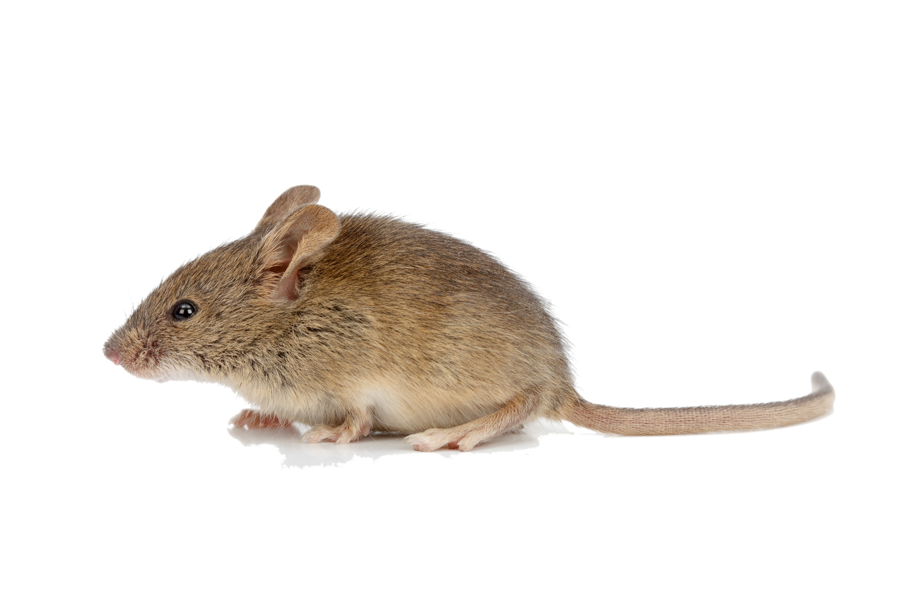
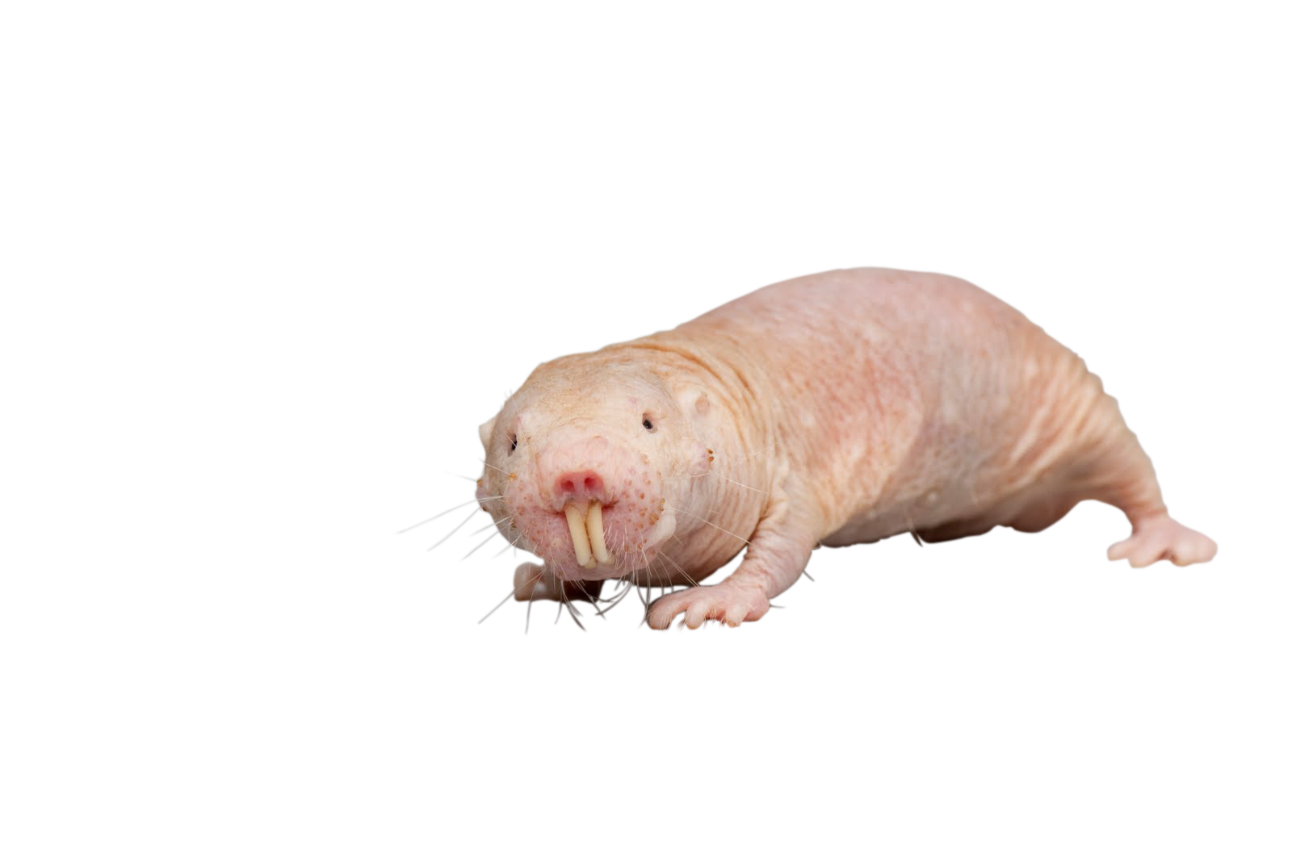
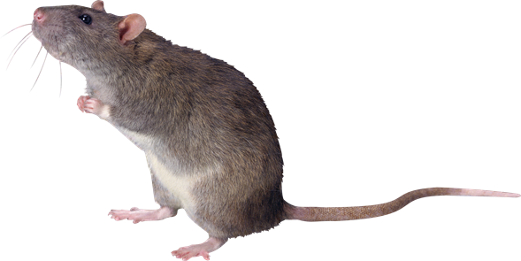
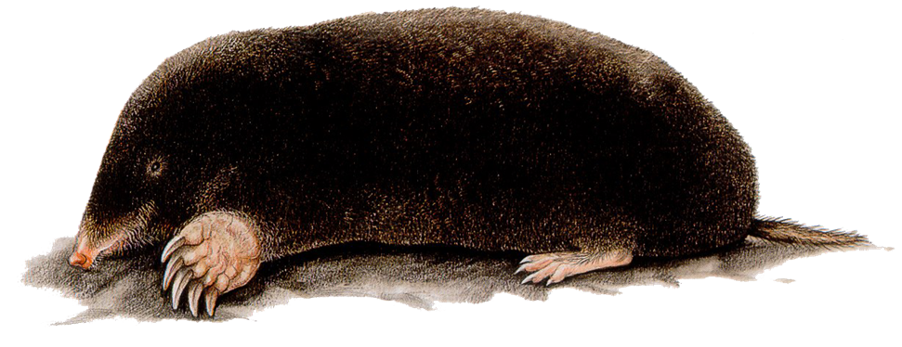
Многоядные вредители
Мыши, полевки, крысы, кроты - это многоядные вредители, питающиеся пищей животного и растительного происхождения. Много вреда наносят овощным культурам ранней весной в теплицах и парниках, летом — в открытом грунте. Большой ущерб причиняют шампиньонам. На пострадавших грибах и растениях видны погрызы, на корнеплодах часто можно заметить следы резцов.
Слепыш
Полевка
Крыса
Крот

Slide 6
 | Слепыш | Полевка | Крыса | Крот
Вред | Больше всего страдают от зверька картофель, кукуруза, лук, бобовые, морковь, кормовая и сахарная свекла. За сутки одно животное повреждает от 4 до 6 кустов корнеплодов. В отдельных регионах животные уничтожают около 20 % урожая свеклы, 10 % посевов кукурузы и около 15 % посадок картофеля. В запасах одного слепыша встречается до 18 кг этих ценных сельскохозяйственных культур | Многоядные вредители, употребляющие в пищу различные культуры, в том числе овощные. Полевки полностью или частично съедают растения, и они увядают. Вокруг нор полевок возникают плешины. Самые вредоносные — обыкновенная и пашенная полевки. | Многоядные вредители. В тканях растений можно рассмотреть следы резцов, а в почве или помещениях — найти крупные норы. Крысы распространяют различные инфекционные заболевания. | Проделывает ходы, вредит растениям, особенно овощным: выворачивает всходы, подрывает корни, образует кочки, портит грядки.
Размножение | Живут слепыши для грызунов довольно долго, средняя продолжительность поколения составляет 2,5—4 года, отдельные особи живут до 9 лет. Выживаемость молодняка высокая, около половины и более особей. Размножение. | При благоприятных условиях полевки бывают очень плодовитыми. В полевых условиях в течение года имеют три-четыре помета, в каждом из которых по пять-шесть детенышей, в скирдах и помещениях размножаются круглый год. | Размножаются крысы круглый год, дают от двух до шести пометов, в среднем в каждом из них по семь детенышей. Половой зрелости достигают в четыре месяца. | Размножаются один раз в год. Спариваются весной, в апреле. В конце мая — начале июня самки рождают от трех до девяти детенышей. В конце июня молодые особи начинают самостоятельную жизнь.
Обитание | Чаще всего зверёк встречается в степной и равнинной местности. Так как слепыши питаются преимущественно растительной пищей, то с радостью селятся на травянистых лугах и полянах. В редких случаях слепышей можно встретить на окраине лесов. В выборе грунта грызуны предпочитают умеренную плотность. | Живет на полях, лугах, нередко в садах. Летом проделывает неглубокие несложные норы, имеющие несколько отверстий диаметром 3,5 см. Одно поселение состоит обычно из трех-шести нор. Иногда полевки в поисках пищи проделывают неглубокие норы. Поздно осенью часть вредителей переселяется в амбары, зерно- и овощехранилища, погреба. | Предпочитают более влажные места — погреба, складские помещения, сараи. Летом часть крыс переселяется на огороды, в сады, мусорные ящики. | В легких песчаных почвах кротов бывает меньше, чем в других типах почв. Активны в течение всего года, но зимой закапываются в более глубокие слои земли. Кроты очень прожорливы: в поисках пищи постоянно роют новые ходы. Землю копают конусовидной головой и передними ногами. На поверхность почвы выползают очень редко.

Slide 7
Статистика Ставрополье за 2022 года
По словам представителей Россельхознадзора, рост популяции мышевидных грызунов обычно начинается после появления всходов озимых культур. Но в этом году нашествие заметили уже летом.
На гектар в настоящее время насчитывается от 48 до 52 жилых нор. При этом даже 30 жилых нор на гектар озимых культур — это уже опасный для урожая показатель. Последний раз на территории края подобное наблюдалось в 2007 году.
Зампред краевой думы Виктор Гончаров предположил, что высокая плодовитость грызунов стала следствием недоработки аграриев. Однако представители минсельхоза пояснили, что проблема — в отсутствии препаратов и рабочих рук. Депутат Пётр Коротченко рассказал, что с октября по ноябрь 2022 года цены на более современные зооциды поднялись примерно в 1,5 раза - (1200~1500 рублей за литр)

Slide 8
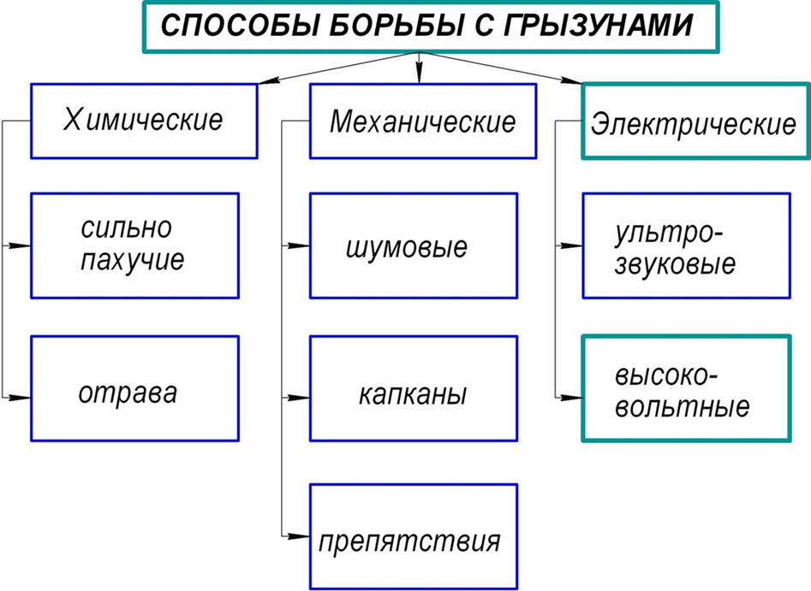
Решение

Slide 9
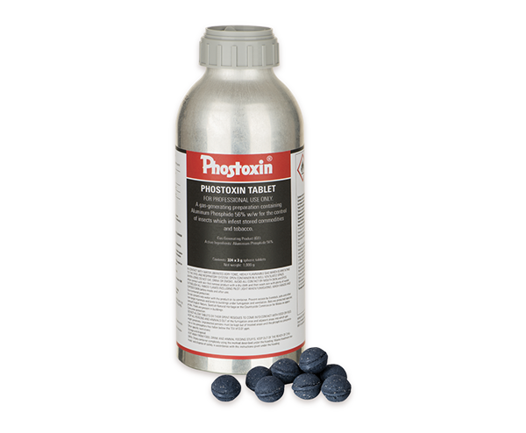
Минусы химического способа
7 из 15 существующих препаратов, которые сегодня используют для борьбы с грызунами, не соответствуют требованиям, а эффект от них — практически нулевой.
Минус химической дератизации заключается в том, что грызуны могут умереть в зданиях, и их мертвое тело, будет издавать неприятный запах.
- Воздушный способ очень похож на химический, так как специалисты используют химические вещества, только в виде газа или опыления. Вещество попадает как на еду, так и на тело грызунов, в связи с чем, они быстро умирают.
Жертвы борьбы с грызунами
А вот использование запрещённых препаратов привело к побочному эффекту — этой осенью в крае зафиксировали массовую гибель диких животных.
Первые случаи падежа диких зверей и птиц на Ставрополье появились в конце октября. В первых числах ноября проблема приобрела массовый характер. Замминистра природных ресурсов Ставрополья Игорь Траутвайн рассказал, что тушки диких животных нашли в 11 округах региона: Александровском, Андроповском, Грачёвском, Изобильненском, Красногвардейском, Минераловодском, Новоалександровском, Новоселицком, Петровском, Труновском и Шпаковском.
Наиболее удручающая ситуация — в Петровском округе, где проходят пути миграции серого журавля. Там обнаружили около тысячи мёртвых птиц. В Александровском — несколько сотен. Среди погибших животных — зайцы-русаки, куропатки, фазаны и мигрирующие серебристые чайки. Всего было зафиксировано 160 обращений в уполномоченные органы.
Для лабораторных исследований специалисты отобрали 192 образца, в 28 — обнаружили фосфид цинка.

Slide 10
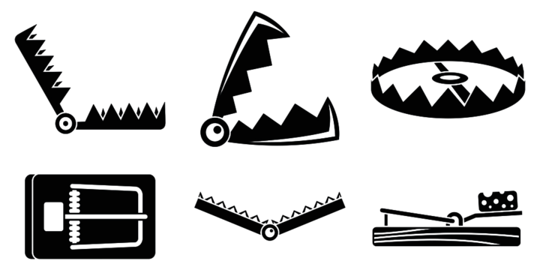
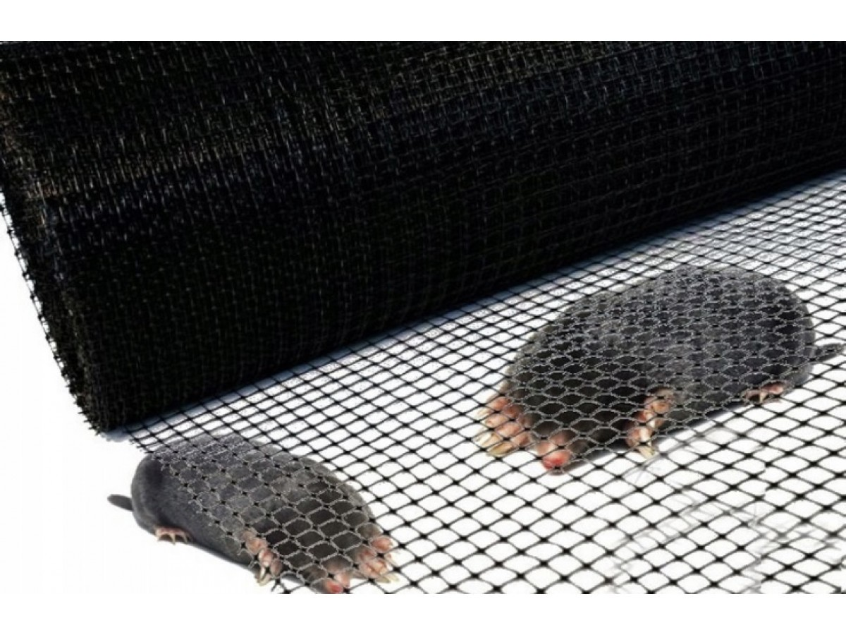
Минусы механического способа
Механический. Используя этот экологический способ, вы сможете избавиться от парочки грызунов. Если же у вас завилась целая стая вредителей, мышеловки становятся малоэффективными, так как со временем, мыши распознают ловушки и обходят их.
Капканы
Препятствия
Недостатки:
– способ менее гуманный т.к. заставляет животное мучиться некоторое время;
– считается опасным, т.к. могут попасть другие животные;
– часто дает осечки.
Недостатки:
– используется редко, так как очень трудоёмкий;
– ограниченная область действия

Slide 11
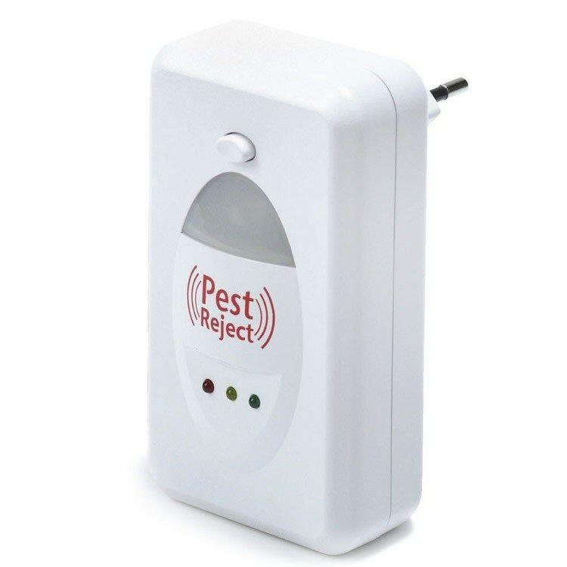
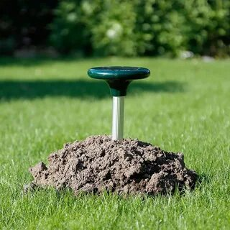
Минусы электрического способа (ультрозвуковой)
Ультразвуковые отпугиватели с частотой 22 кГц и 50-60 кГц не являются репеллентами для серых крыс. Поведение крыс до и после влияния ультразвука имеет тенденцию к изменению, однако, полученные данные достоверно не отличаются. Применение ультразвуковых излучателей с целью сохранения зерна и изгнания крыс из жилых помещений является малоэффективным.
Для мышей/крыс
Недостатки:
– эффективны лишь при постоянной работе;
– результат от шумовых средств не постоянен;
– требуется источник питания 220В
- быстрая адаптация грызунов
Для кротов

Slide 12
Продукт
Электрический способ (высоковольтный)
Принцип действия: использование захватывающего механизма, приводит в активное состояние датчик движения
Аннигиляция происходит когда вредитель обездвижен, проводится электрический импульс, нарушающий сердцебиение существа.
КОНКУРЕНТНЫЕ ПРЕИМУЩЕСТВА:
1. УЭПГ имеет герметичное исполнение для работы под землей;
2. Конструкция УЭПГ учитывает специфику подземных грызунов;
3. Имеется GPRS оповещение срабатывания;
4. УЭПГ может быть использован для уничтожения не только кротов и слепышей, но и крыс и мышей;
5. УЭПГ будет устройством отечественного производства.
6. Является более гуманным способом борьбы с вредителем

Slide 13
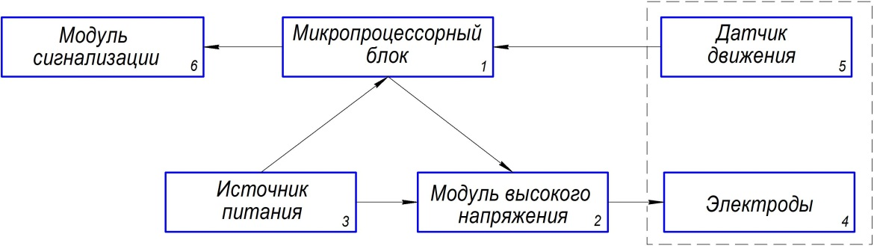
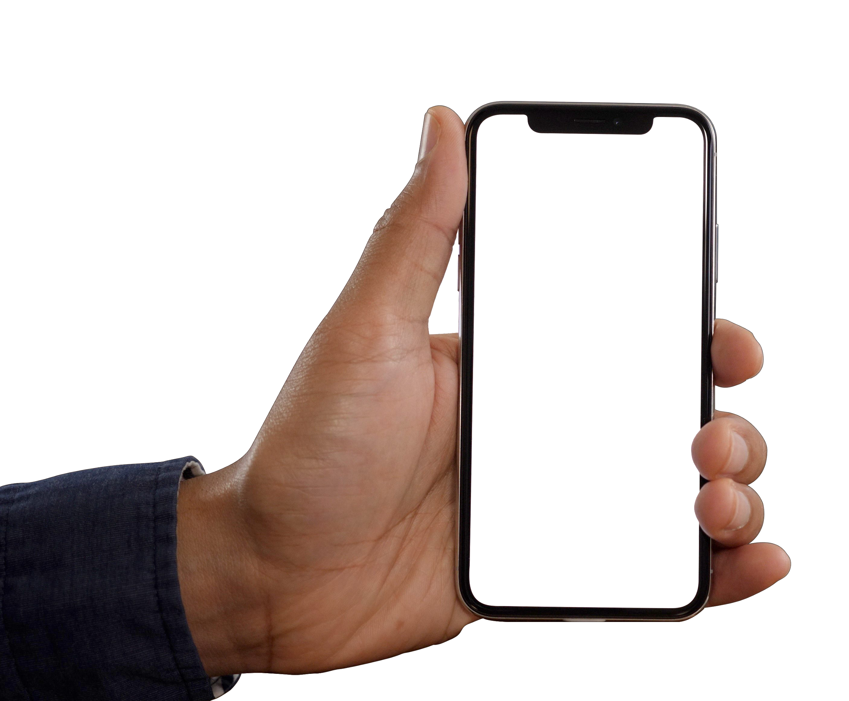

Техническая значимость
предлагаемого технического решения
Технические параметры:
- напряжение электрического разряда: 8-10 кВ;
- наличие индикаторов срабатывания (GPRS оповещение);
- питание:
- аккумулятор 9 В;
материал корпуса: пластик;
Время воздействия захвата – 5 секунд
- время воздействия высокого напряжения: 1 мин;
габаритные размеры:
37х7х6 (ДхШхВ) – в закрытом виде
37х17х9 (ДхШхВ) – в открытом виде
- Вес: ~ 0.4 кг
Использование оповещения на основе Arduino

Slide 14
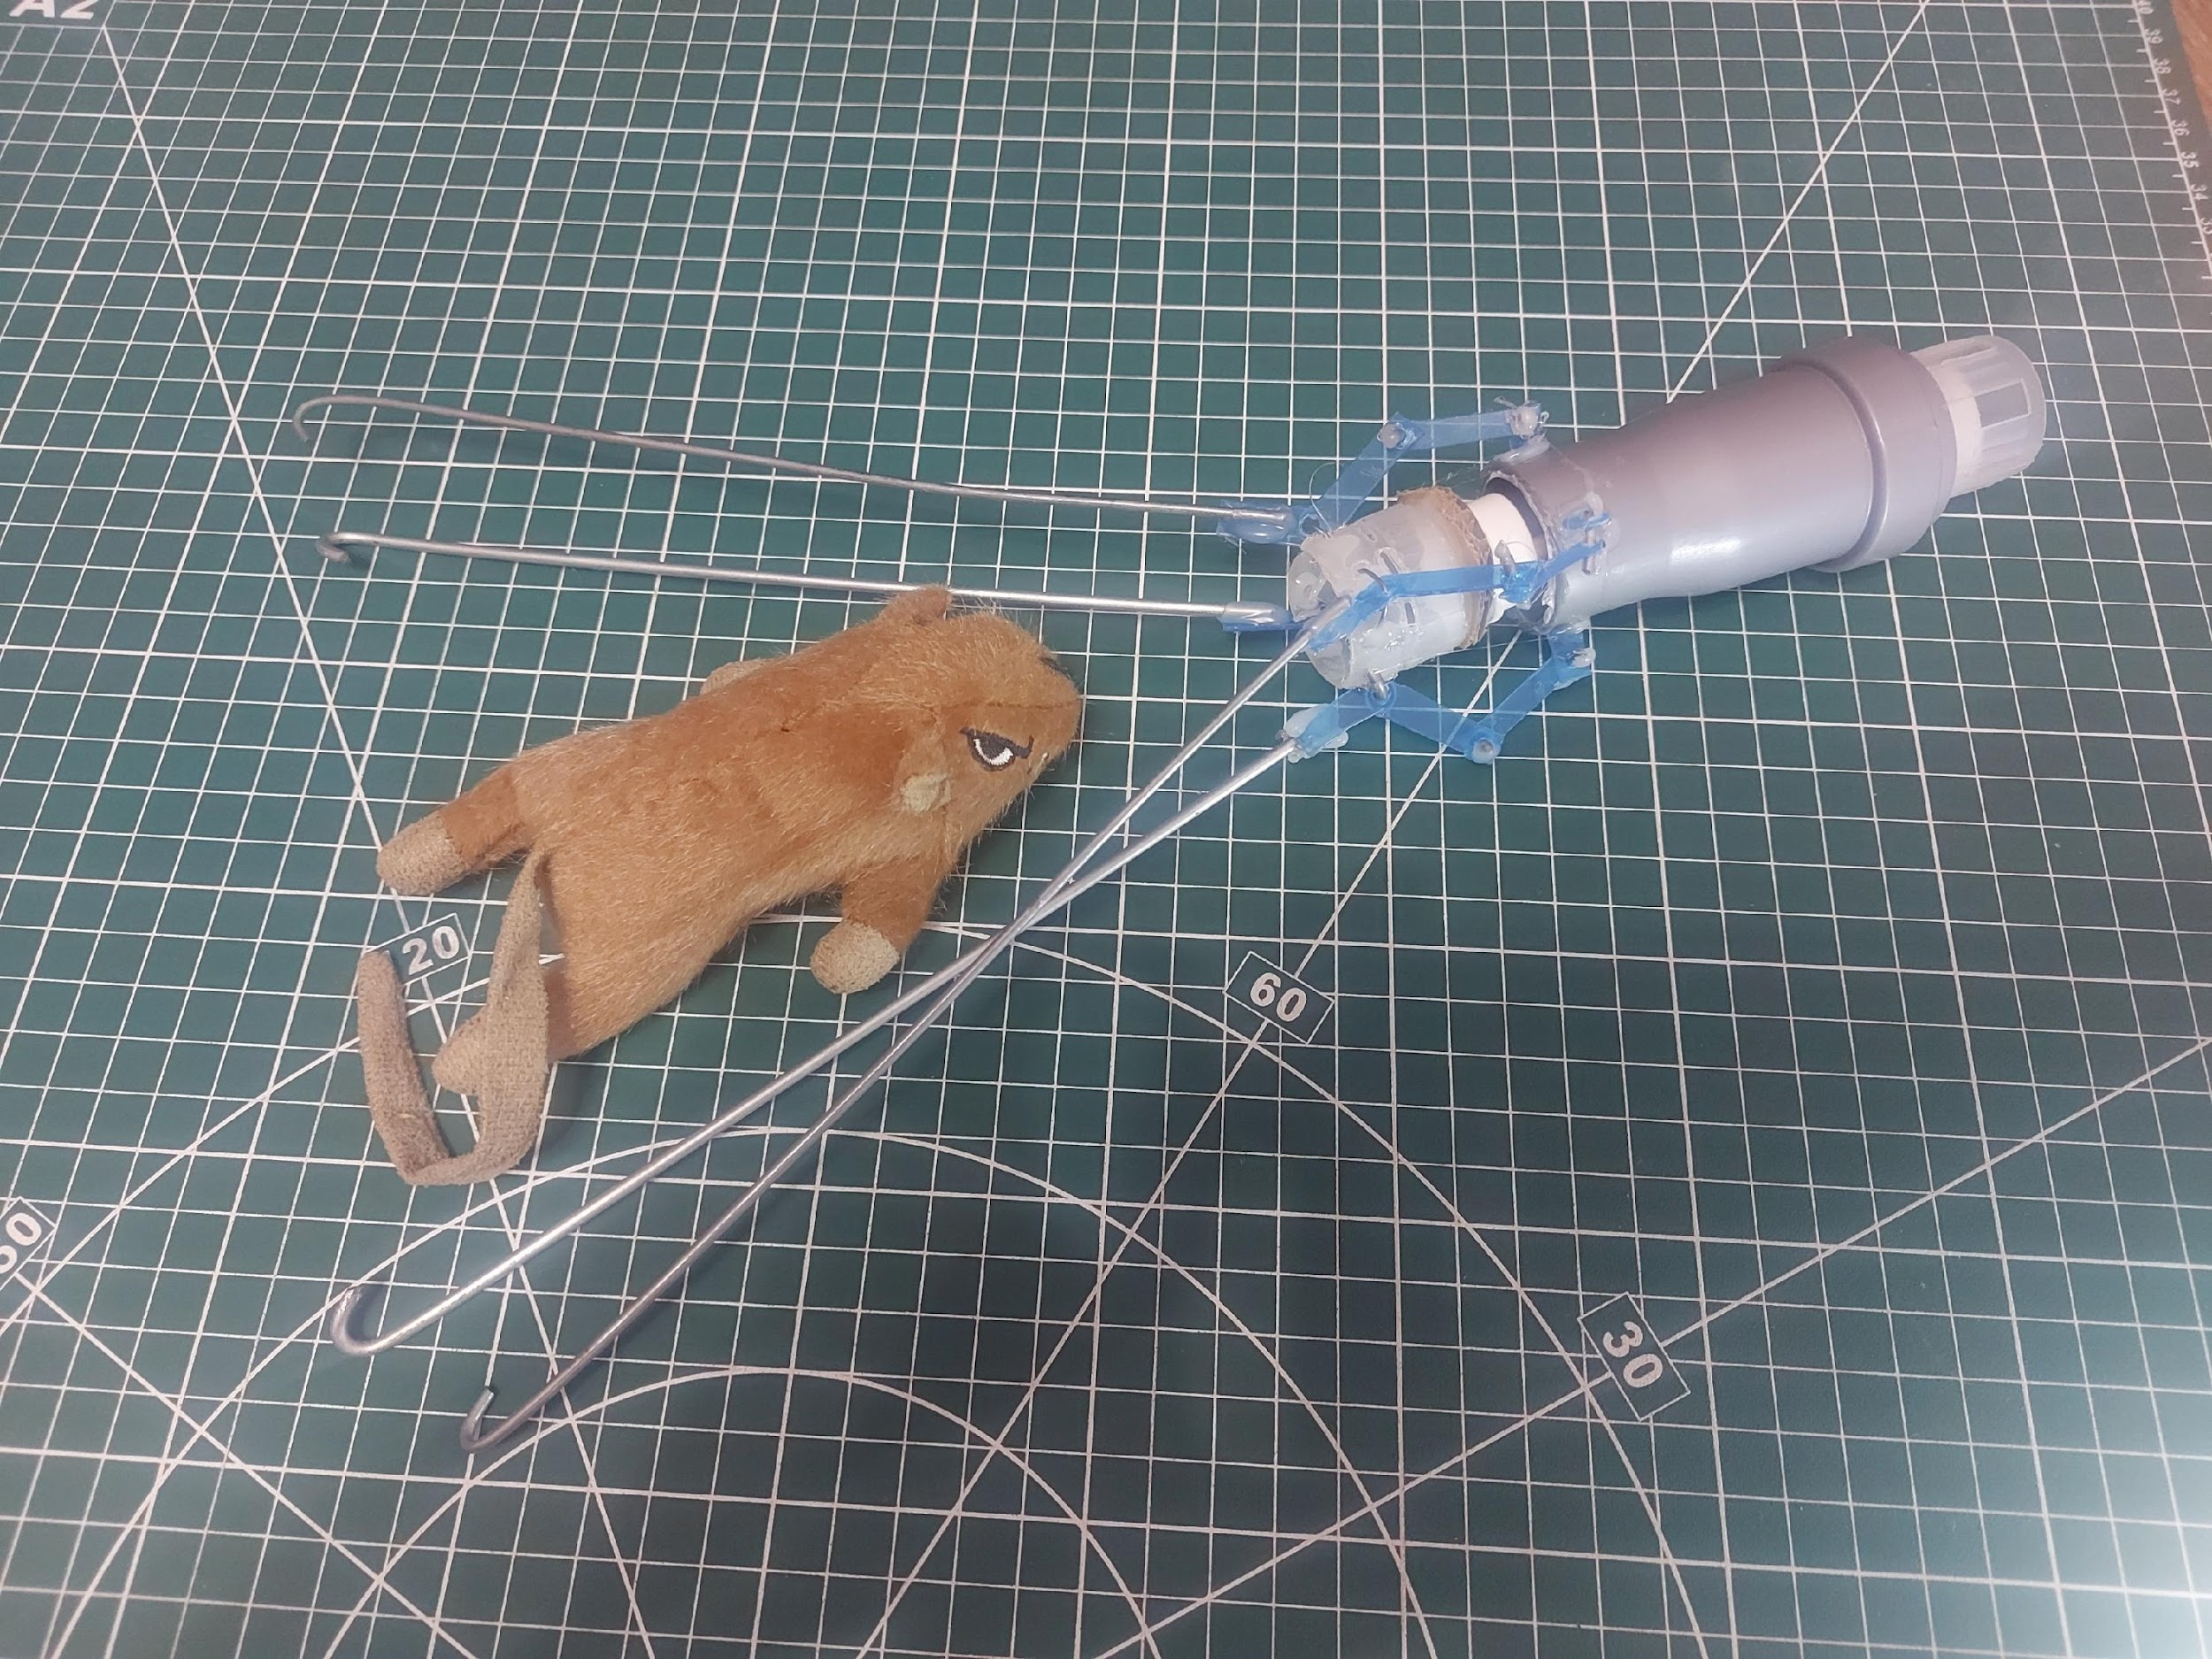
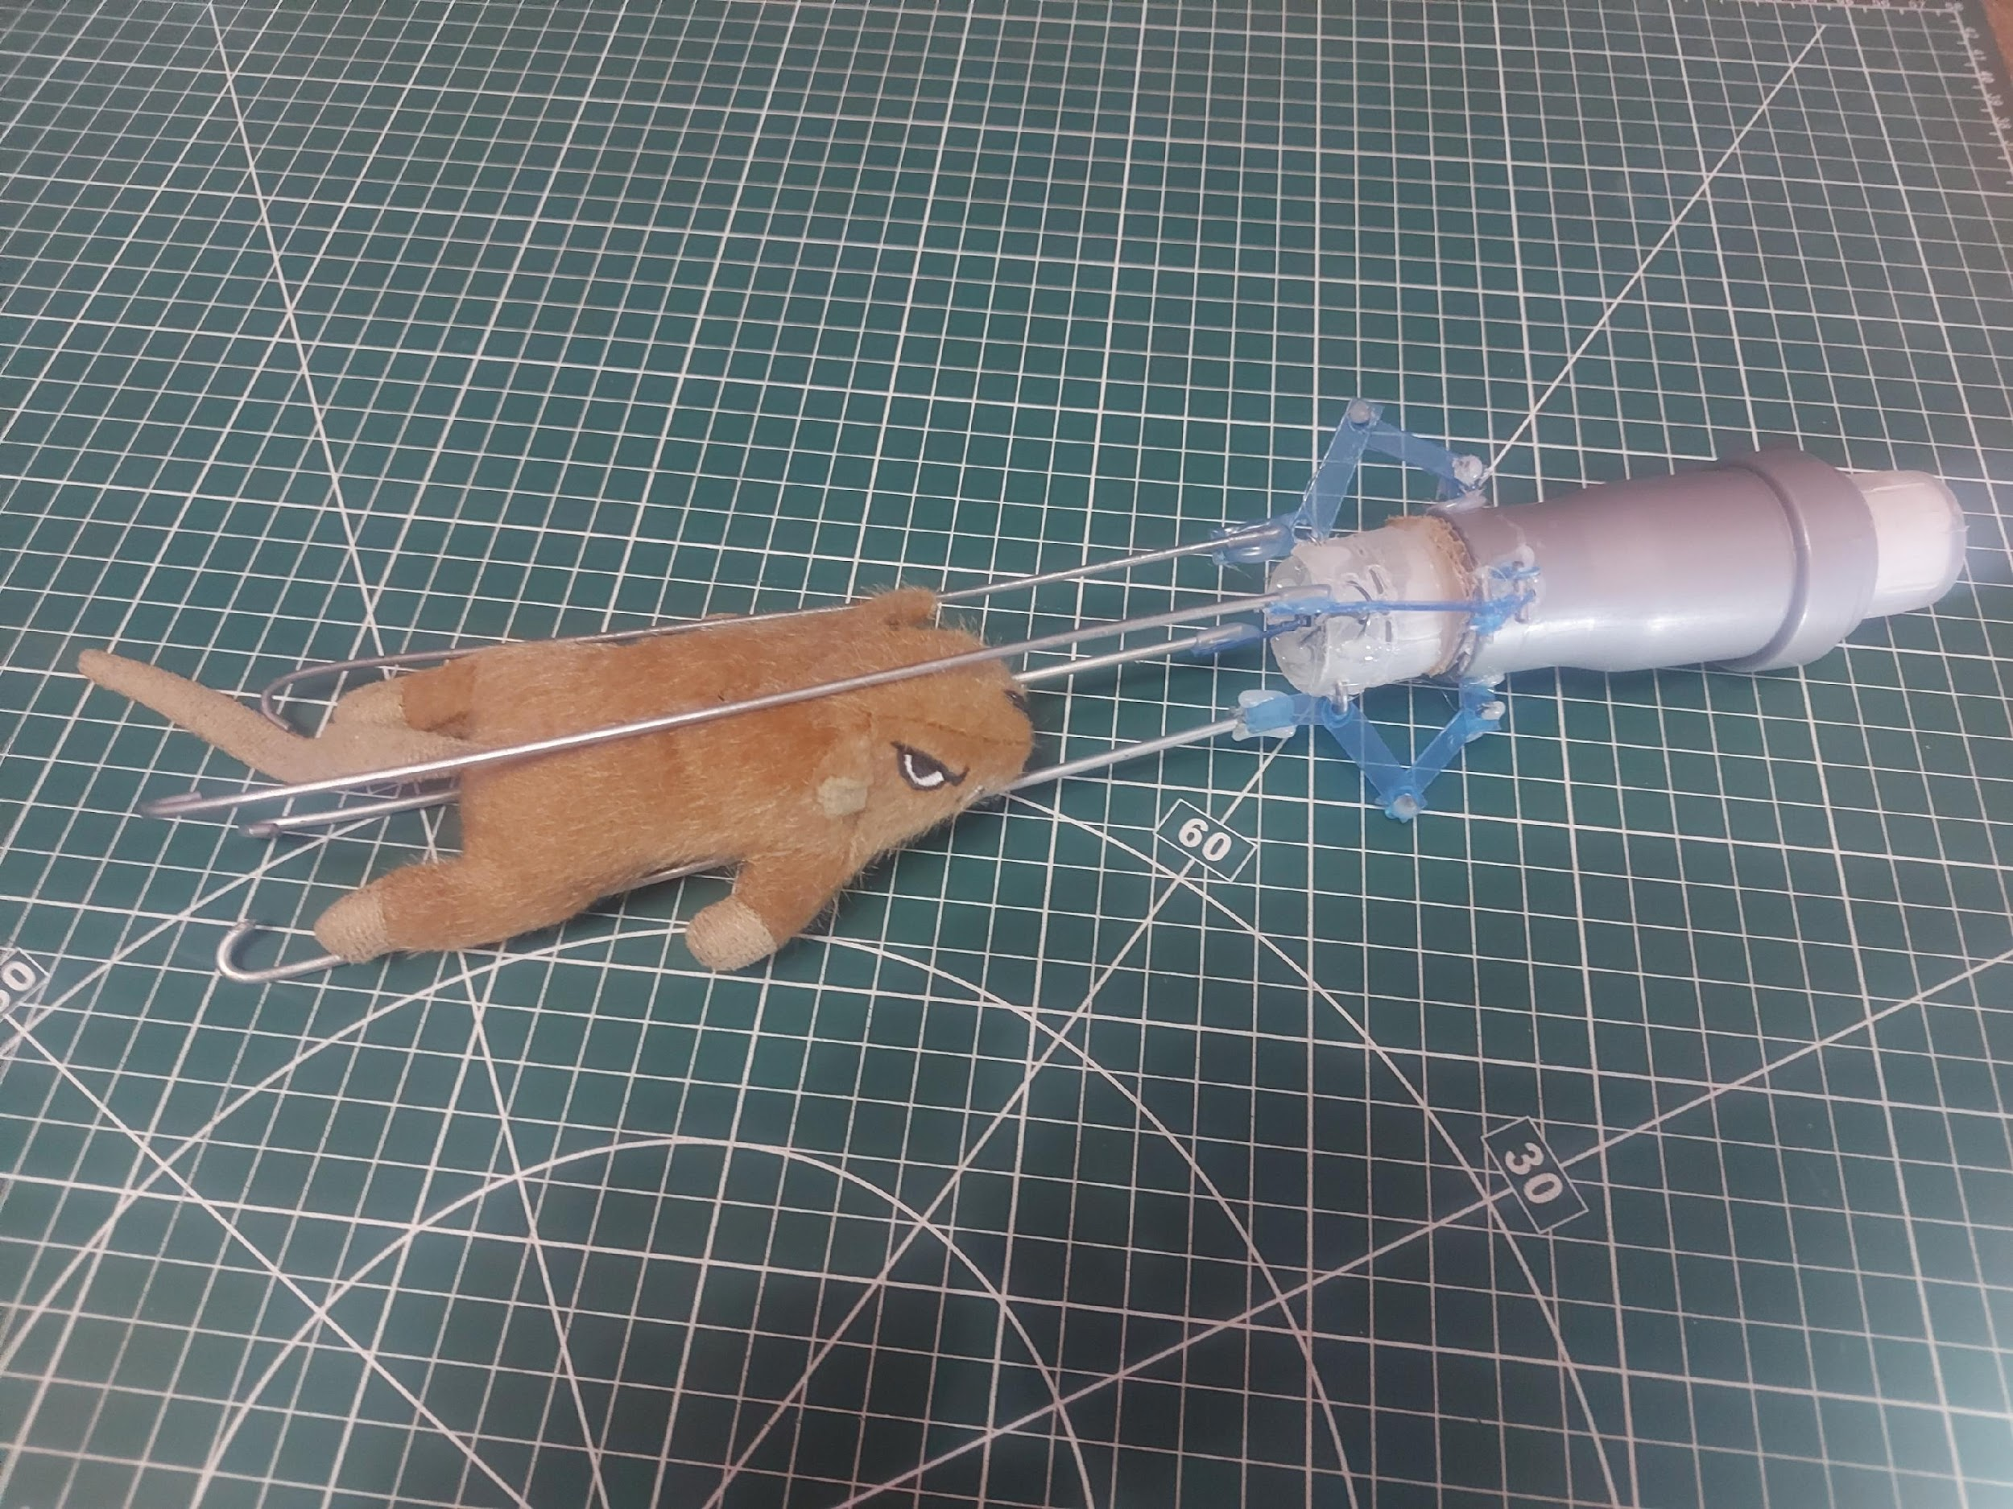
Макет
Захват открыт
Захват закрыт

Slide 15
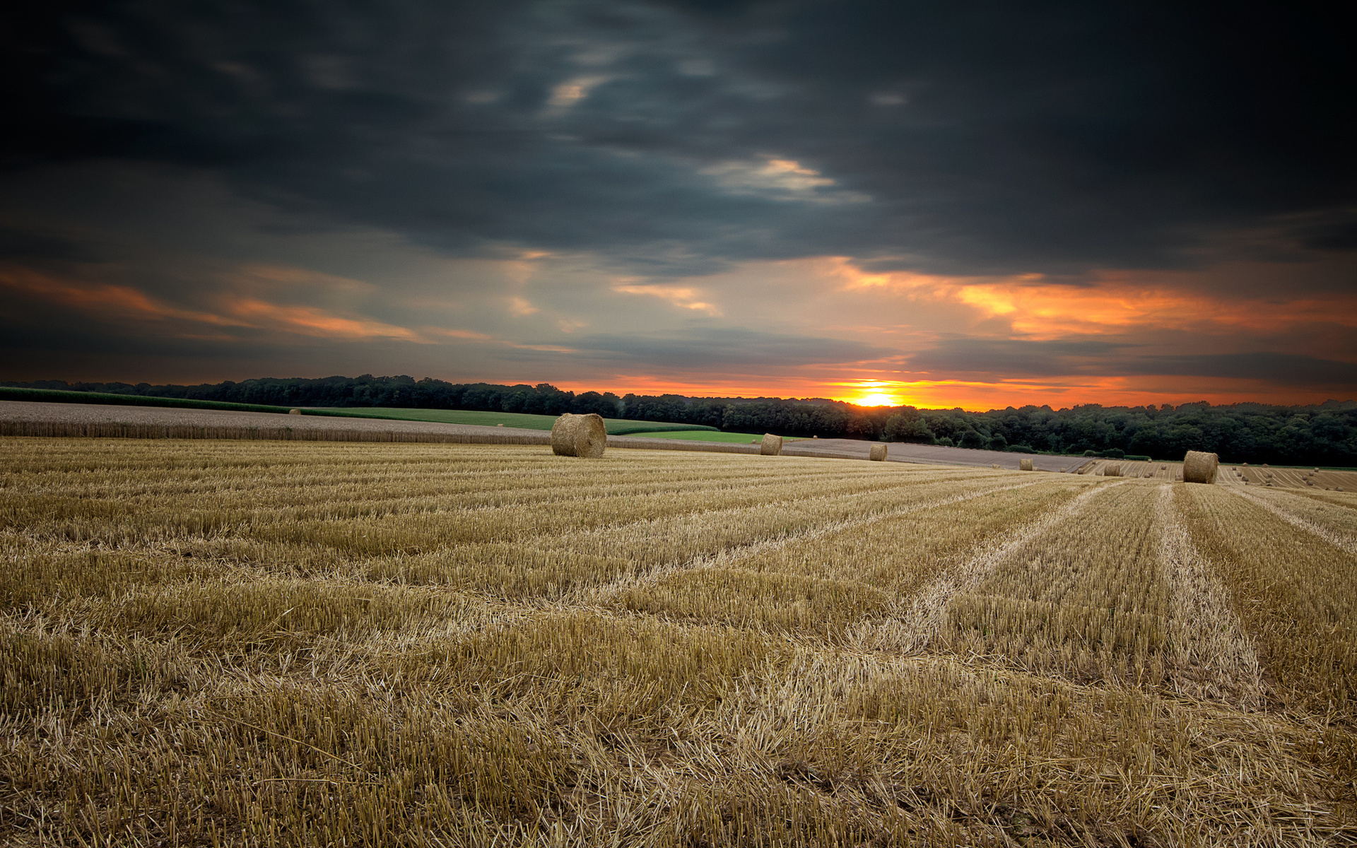
Рынок
Покупатели –
Большой рынок составляют частные лица приобретаемые УЭПГ для борьбы с грызунами на: дачных участках, огородах, садах, сенокосах и т.п.
Производители сельскохозяйственной продукции
Рынком сбыта продукта являются B2C платформы обеспечивающие продажу товаров напрямую покупателям (Ozon, WB, Aliexpress). А так же через агро-выставку

Slide 16
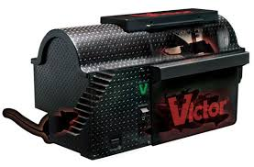
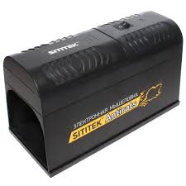
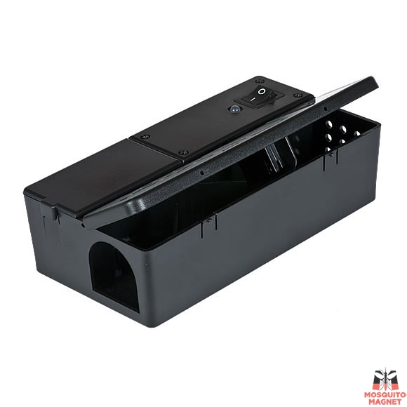
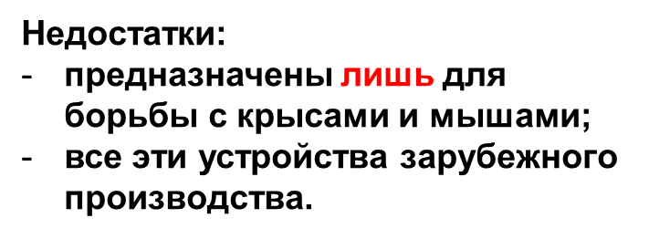
Анализ конкурентов

Slide 17

Бизнес-модель
После создание опытного образца определяется комплект поставки Устройство для борьбы с грызунами на сельскохозугодьях
Будет проводиться закупка комплектующих у сторонних организаций и сборка их в единый комплект поставки на арендуемых территориях.
Подготовка маркетинга
Продажи предполагается совершать через сеть маркетплейсов, тематические выставки и мероприятия, а так же напрямую в колхозы занимающиеся преимущественно выращиванием культур на полях. Реклама продукта предполагается через интернет, социальные сети и мессенджеры, выставки

Slide 18
Финансы
№ п/п | Наименование статей затрат | Первый год проекта, руб. | Всего, руб.
1 | Заработная плата и начисления на заработную плату | 40 000 | 480000
2 | Материалы, сырье, комплектующие | 180 000 | 360 000
3 | Оплата работ сторонних организаций | 20 000 | 240000
4 | Прочие расходы | 10 000 | 100000
ИТОГО: |  | 250 000 | 1180000

Slide 19
Инвестиции
В настоящее время текущий этап работы над проектом – разработка работоспособного лабораторного образца.
Прогнозируемая предварительная стоимость работ этапа, до их завершения - 1000000 рублей.
Будут выполнены работы: -
- Разработка захватывающего привода
- Разработка электропоражающих электродов
Разработка корпуса устройства для размещения элементов
Разработка приложения для оповещения

Slide 20
Риски
1. Отсутствие доверия к бренду: Если покупатели не знакомы с брендом устройства или не имеют доверия к нему, они могут выбрать другую марку – но другие марки только зарубежные и хуже по качеству
2. Недостаточно эффективная команда, которая не сумеет справиться с запуском старт-апа.
3. Конкуренция: Если есть другие доступные продукты или услуги, которые предлагают аналогичные функции, покупатели могут предпочесть их. Та же химия, как основной способ трудно будет вывести из конкуренции. – о недостатках химического способасказано выше

Slide 21
Интеллектуальная собственность
Будет оформляться авторское право на изобретение и полезную модель
Ориентировочное время на получение патента – 2 года
Старт подачи на патент - после готовности опытного образца
Затраты: изобретение 12500 руб
полезная модель 8400 руб

Slide 22
Дорожная карта проекта
Год | Квартал | Исполнение
Первый год выполнения проекта | I | 1. Разработка УЭПГ
 |  | 2. Производство опытной модели
 | III | 4. Внесение изменений после проведенных испытаний 5. Размещение производства в партнерской организации (заказ 100 шт) 6. Разработка каналов продвижения (участие в агровыставках, проведение конференций для сельхозпроизводителей, встречи с сельхозпроизводителями и с элеваторами, договоренность с маркет-плейсами) 7. Разработка каналов сбыта (размещение на маркет-плейсах, заключение договоров с юрлицами: с элеваторами и с сельхозпроизводителями 8. Реализация продукции 9. Разработка плана на второй год работы проекта
 | IV | Производство опытного образца
Второй год выполнения проекта | I | Проведение полевых испытаний
 | II | Доработка в случае необходимости УЭПГ
 | III - IV | Создание производства

Slide 23
Команда
Климов Максим Викторович | Лидер | 89271205851 maksimklimov5568@gmail.com
Сергей Владимирович Бахтеев | Научный руководитель |  | доцент кафедры «Электрооборудование, энергоснабжение и роботизация»
Муслим Аликович Абзалов |  | +7 (996) 265-07-18 muslim47464@gmail.com

Slide 24
Контактная информация
Климов Максим
студент 2 курса, руководитель проекта.
Тел.: 89271205851
E-mail: maksimklimov5568@gmail.com

